Slide 1
线段树
------方秋结

Slide 2
线段树的重要性
ACM-ICPC 2017 Asia Xi'an / H
https://nanti.jisuanke.com/t/20756
RANK
http://acm.nwpu.edu.cn/static/frontpage/board/index.html

Slide 3
问题
http://acm.hdu.edu.cn/showproblem.php?pid=1754

Slide 4
问题
有N个学生，编号1到N，每个学生有一个成绩。现在有两种操作，共M次：
1、修改某一个学生x的成绩为y;
1、查询学生编号在区间[l,r]内的成绩的最大值
对于每一种查询操作输出结果。
N、M<=200000

Slide 5
问题
暴力修改？暴力查询？
Time Limit error

Slide 6
线段树
线段树是一种二叉树，它将一个区间划分成一些单元区间，每个单元区间对应线段树中的一个叶结点。
对于线段树中的每一个非叶子节点[a,b]，它的左儿子表示的区间为[a,(a+b)/2]，右儿子表示的区间为[(a+b)/2+1,b]。因此线段树是平衡二叉树，最后的子节点数目为N，即整个线段区间的长度。

Slide 7
线段树
一般来说，线段树是一种数据结构模板，通常包含以下五个部分：
build(); //建立线段树
update(); //更新操作(单点、区间更新)
query(); //查询操作(单点、区间查询)
pushup(); //向上回溯
pushdown(); //向下延时更新

Slide 8
线段树的构造思想
线段树是一棵二叉树，树中的每一个结点表示了一个区间[a,b]。每一个叶子节点表示了一个单位区间。对于每一个非叶结点所表示的结点[a,b]，编号为x,其左儿子表示的区间为[a,(a+b)/2]，编号为2*x,右儿子表示的区间为[(a+b)/2+1,b],编号为2*x+1。

Slide 9
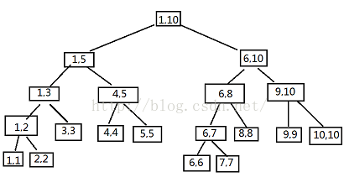
线段树的模型及建立
1
2
3
4
5
6
7
8
9
10
11
12
13
14
15
16
17
24
25

Slide 10
代码实现( build )
void build(int l, int r, int rt){
if(l == r){
mx[rt] = a[l];
return;
}
int mid = ( l+r ) / 2;
build(l, mid, rt*2);
build(mid+1, r, rt*2+1);
pushUp(rt);
}

Slide 11
代码详解
mx[rt]表示编号为rt的结点 所代表的区间内的最大值。
rt 例如: [6,10]
/ \ / \
rt*2 rt*2+1 [6,8] [9,10]
由图可看出区间[6,10]内的最大值 = 区间[6,8]和区间[9,10]最大值的最大值。(pushup)

Slide 12
代码实现
void pushUp(int rt){
mx[rt] = max(mx[rt*2], mx[rt*2+1]);
}

Slide 13
再看build()
void build(int l, int r, int rt){
if(l == r){
mx[rt] = a[l];
return;
}
int mid = ( l+r ) / 2;
build(l, mid, rt*2);
build(mid+1, r, rt*2+1);
pushUp(rt);
}

Slide 14
单点更新(update)
void update(int pos, int val, int l, int r, int rt){
if( l==r ){
mx[rt] = val;
return;
}
int mid = (l+r)/2;
if(pos <= mid)update(pos,val,l,mid,rt*2);
else update(pos,val,mid+1,r,rt*2+1);
pushUp(rt);
}

Slide 15
区间查询(query)
int query(int L, int R, int l, int r, int rt){
if(L<=l && r<=R){
return mx[rt];
}
int mid = (l+r)/2;
int ret = 0;
if (L <= mid) ret = max(ret,query(L,R ,l,mid,rt*2));
if (R > mid) ret = max(ret,query(L,R,mid+1,r,rt*2+1));
return ret;
}

Slide 16
区间查询
1
2
3
4
5
6
7
8
9
10
11
12
13
14
15
16
17
24
25

Slide 17
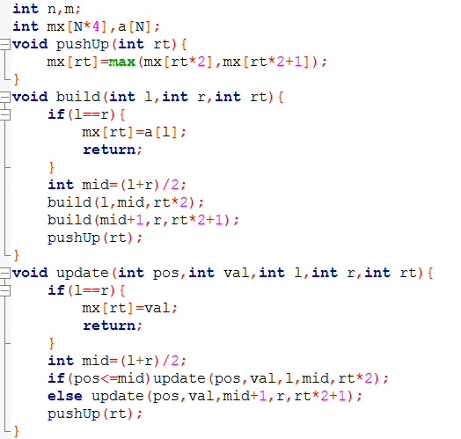
完整代码

Slide 18
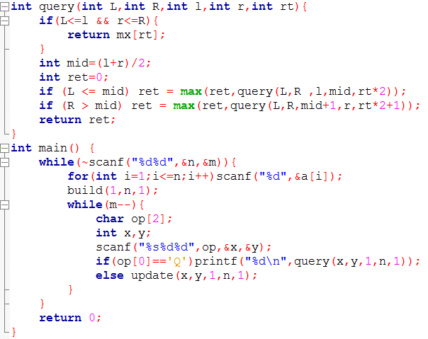
完整代码
https://paste.ubuntu.com/26435328/

Slide 19
线段树的运用
线段树的每个节点上往往都增加了一些其他的域。在这些域中保存了某种动态维护的信息，视不同情况而定。这些域使得线段树具有极大的灵活性，可以适应不同的需求。

Slide 20
思考
如果老师查询的是这个区间内的成绩总和呢？？？
如果修改操作的是将某个区间的成绩全部改成某个值呢？？？
hihocoder.com/problemset/problem/1078

Slide 21
区间更新
区间更新是指更新某个区间内的所有叶子节点的值，因为涉及到的叶子节点不止一个，而叶子节点会影响其相应的非叶父节点，那么回溯需要更新的非叶子节点也会有很多，如果一次性更新完，操作的时间复杂度肯定不是O(lgn)。为此引入了线段树中的延迟标记概念，这也是线段树的精华所在。

Slide 22
延迟标记(lazy[rt])
每个节点增加一个标记，记录这个节点是否进行了某种修改,修改值是多少(这种修改操作会影响其子节点)，对于任意区间的修改，我们先按照区间查询的方式将其划分成线段树中的节点，然后修改这些节点的信息，并给这些节点标记上代表这种修改操作的标记。在修改和查询的时候，如果我们到了一个节点p，并且决定考虑其子节点，那么我们就要看节点p是否被标记，如果有，就要按照标记修改其子节点的信息，并且给子节点都标上相同的标记，同时消掉节点p的标记。

Slide 23
延迟标记
1
2
3
4
5
6
7
8
9
10
11
12
13
14
15
16
17
24
25

Slide 24
代码实现
void pushDown(int rt,int len_l,int len_r){
if(lazy[rt]){
sum[rt*2]=len_l*lazy[rt];
sum[rt*2+1]=len_r*lazy[rt];
lazy[rt*2]=lazy[rt];
lazy[rt*2+1]=lazy[rt];
lazy[rt]=0;
}
}

Slide 25
代码实现
https://paste.ubuntu.com/26435653/

Slide 26
问题回顾
ACM-ICPC 2017 Asia Xi'an / H
https://nanti.jisuanke.com/t/20756

